Slide 1

全重五夸克系统的质量谱与衰变性质研究
报告人：梁志彪
导 师：钟显辉教授
单 位：湖南师范大学
2025强子物理和有效场论前沿讲习班
2025.8.22.郑州

Slide 2
1
研究背景与动机
目录
2
研究方法
3
研究结果与分析
4
总结

Slide 3
1
研究背景与动机

Slide 4
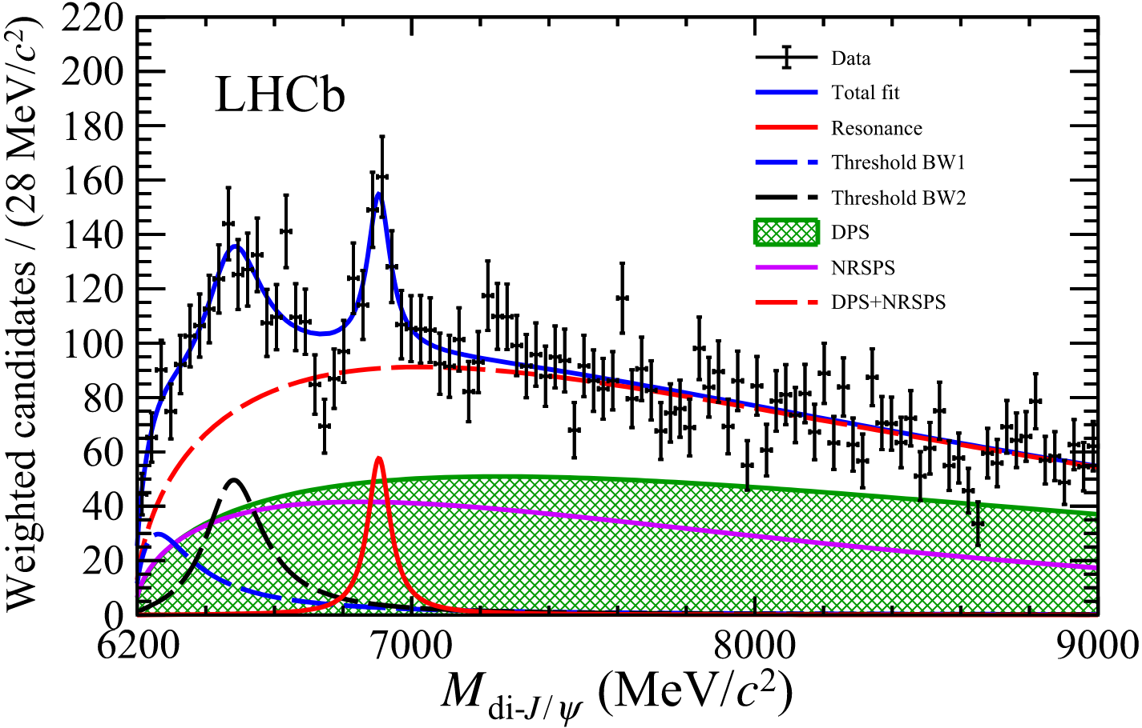
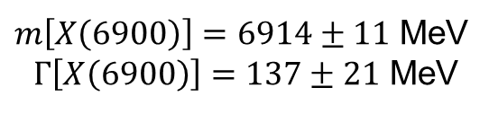
1
研究背景与动机
2020年LHCb合作组报道了他们在$di−J/ψ$不变质量谱上发现的新粒子$X(6900)$
$m\left[X\left(6900\right)\right]=6914±11$ MeV
$Γ\left[X\left(6900\right)\right]=137±21$ MeV
$cc\overline{c}\overline{c}$态的发现证明了LHC在产生全重强子方面的强大能力，也表明全重五夸克应该存在。因此，人们可能会在即将进行的实验中观察到一些全重五夸克。

Slide 5
2
研究方法
使用夸克模型研究全重五夸克系统的质量谱

Slide 6
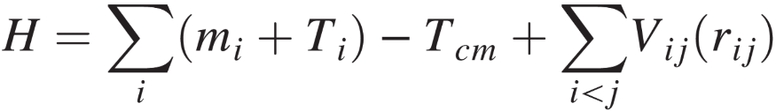
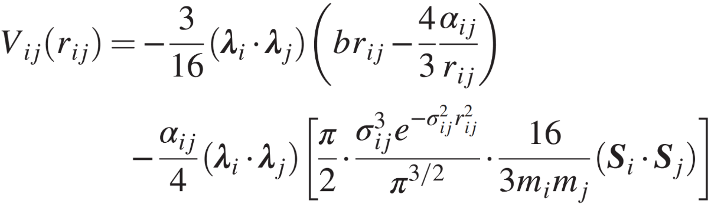
2
研究方法
哈密顿量由质量项与两体相互作用组成
两体相互作用包括康奈尔势与自旋-自旋相互作用

Slide 7

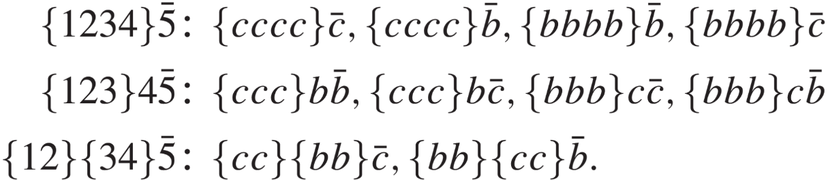
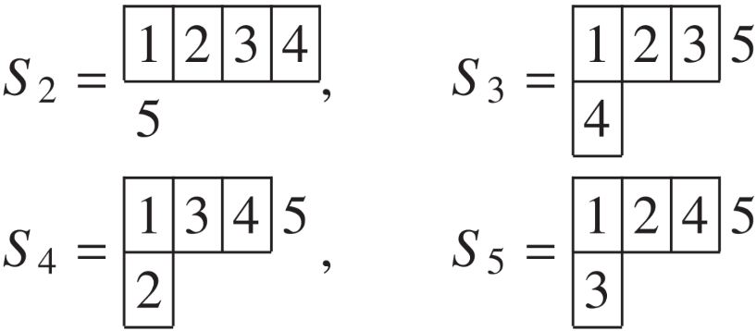
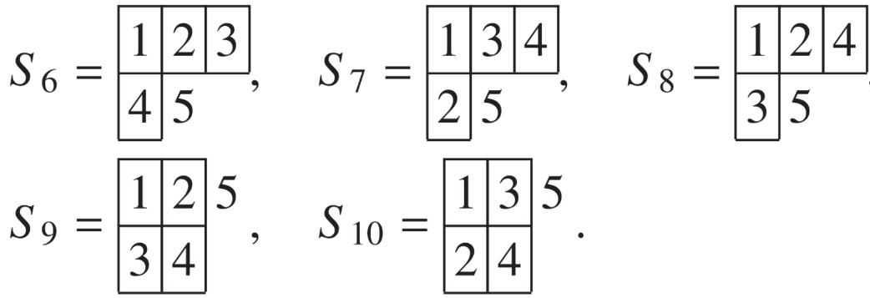

2
研究方法
按照对称性将全重五夸克系统分为了3类
使用$SU(2)$的$CG$系数可以很快的得到五夸克的自旋波函数
$$2⊗2⊗2⊗2⊗2$$
$$=\left(3⊕1\right)⊗2⊗2⊗2$$
$$=(4⊕2⊕2)⊗2⊗2$$
$$=\left(5⊕3⊕3⊕1⊕3⊕1\right)⊗2$$
$$=6⊕4⊕4⊕2⊕4⊕2⊕2⊕4⊕2$$
$$=6⊕4⊕4⊕4⊕4⊕2⊕2⊕2⊕2$$

Slide 8
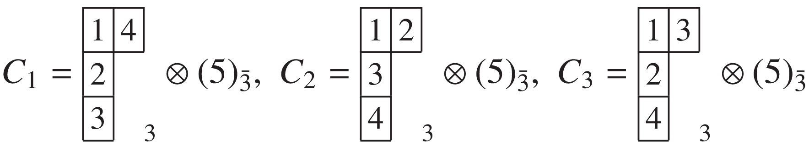
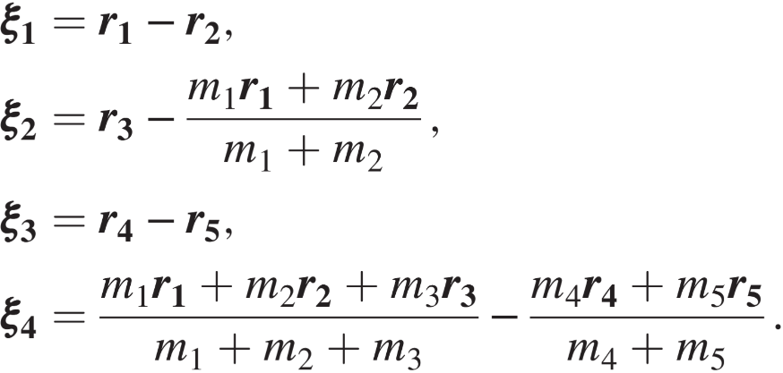
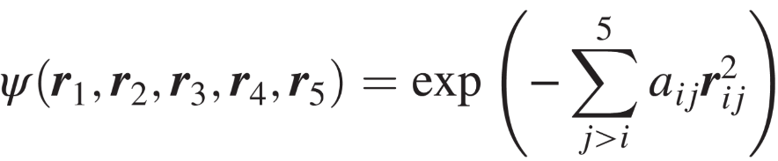
2
研究方法
使用$SU\left(3\right) CG$系数得到五夸克系统三个色单态。但并不像介子或重子的颜色波函数那样具有明确的对称性，其必定要与自旋波函数耦合
使用一组显性相关高斯基展开空间波函数，但不同于传统的做法，我们根据不同系统的对称性使用不同的基矢。
传统的基矢：$ψ\left(ξ_{1},ξ_{2},ξ_{3},ξ_{4}\right)=$exp$(−aξ_{1}^{2}−bξ_{2}^{2}−cξ_{3}^{2}−dξ_{4}^{2})$

Slide 9
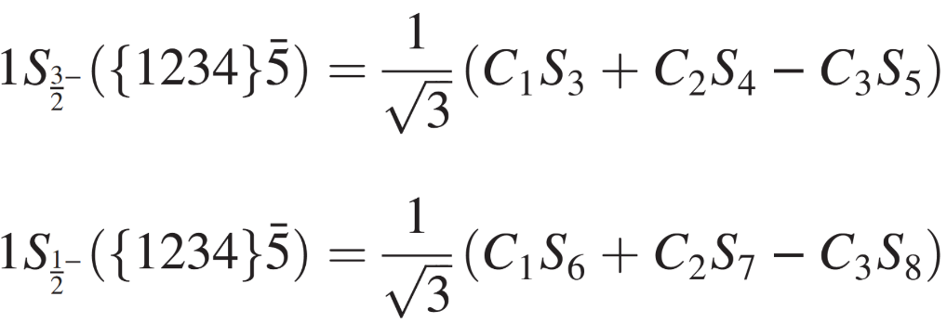
2
研究方法
最后通过置换群耦合使波函数满足泡利原理。比如对于$cccc\overline{c}, cccc\overline{b}, bbbb\overline{c}, bbbb\overline{b}$系统，每个系统有一个$J^{P}=3/2^{−}$的态和一个$J^{P}=1/2^{−}$的态

Slide 10
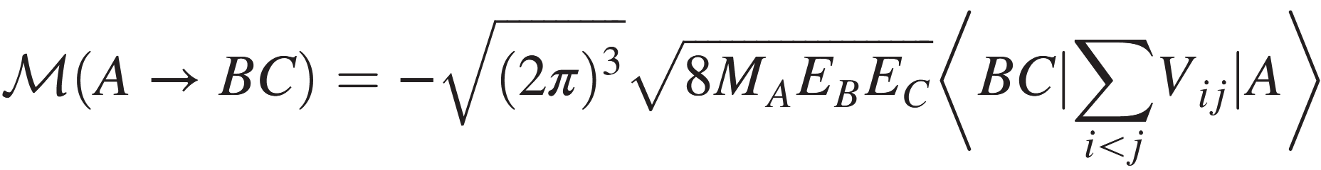
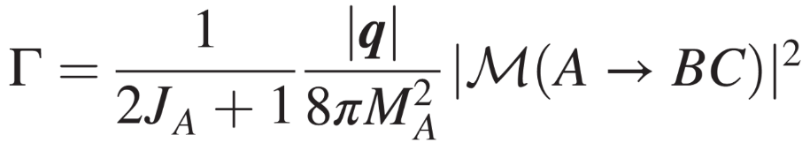












2
研究方法
使用夸克重组模型计算全重五夸克系统的衰变宽度，夸克重组的动力学来自夸克之间的相互作用。
$$V_{ij}=\sum_{i<j}{(V_{ij}^{conf}+V_{ij}^{SS})}$$
$$Q_{1}$$
$$Q_{2}$$
$$Q_{3}$$
$$Q_{4}$$
$${\overline{Q}}_{5}$$
两体衰变的衰变振幅
$$Q$$
$$Q$$
$$Q$$
$A→BC过程$的宽度为
$$Q$$
$$\overline{Q}$$

Slide 11
3
研究结果与分析

Slide 12
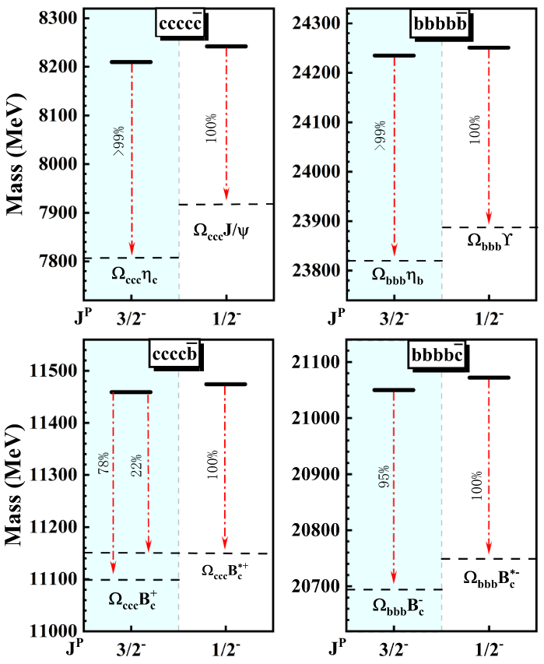
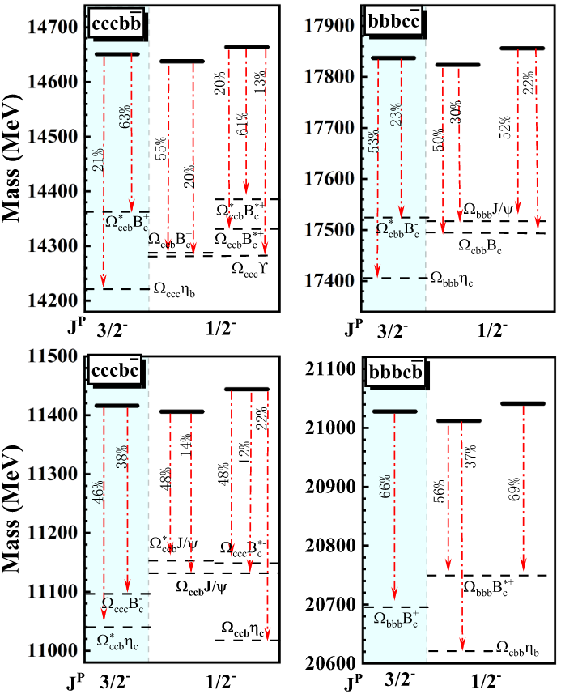
这些全重五夸克态应该具有紧凑的结构，并且远远高于最低离解重子介子质量阈值。
3
研究结果与分析
我们计算了五夸克的质量谱，哈密顿量中各部分的贡献，每个态的方均根半径与衰变宽度。

Slide 13
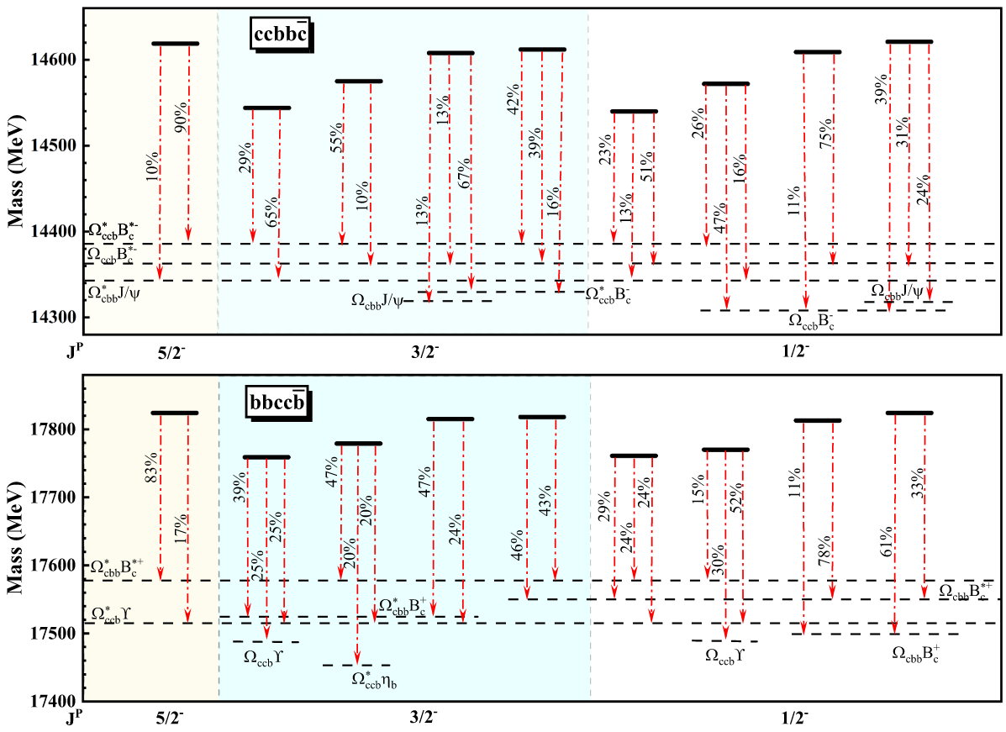
3
研究结果与分析

Slide 14
4
总结

Slide 15

1、使用显性相关高斯基系统得计算了全重五夸克系统的$1S$态质量谱与方均根半径。并没有发现束缚的紧致全重五夸克态。
2、利用夸克重组模型给出了主要的分解衰变通道和部分宽度比，这可能为未来的实验研究提供有用的参考。

